Slide 1


Slide 2



„Eine Pause, die die Erholungsbedürfnisse
des Arbeitnehmers nicht befriedigt,
sondern einseitig nach den betrieblichen oder unternehmenspolitischen Zielen des Arbeitgebers angesetzt ist,
ist für den Arbeitnehmer belastend.“
LAG Köln Urteil 05.06.2013 - 3 Sa 131/13

Slide 3


Keine mitbestimmte Pause?
Arbeit ist Geld!
Erst dann, wenn die Pause
nach billigem Ermessen,
gesetzlichen Vorgaben und
Einhaltung des Kollektivrechts, damit auch unter Wahrung der Mitbestimmungsrechte,
angeordnet ist,
wird der sonst bestehende Entgelt- oder Annahmeverzugsanspruch beseitigt. […]
☑
☑
☑
LAG Köln Urteil 05.06.2013
3 Sa 131/13
Revision anhängig beim BAG unter
1 AZR 705/13

Slide 4
Keine mitbestimmte Pause?
Arbeit ist Geld!
Erst dann, wenn die Pause
nach billigem Ermessen,
gesetzlichen Vorgaben und
Einhaltung des Kollektivrechts, damit auch unter Wahrung der Mitbestimmungsrechte,
angeordnet ist,
wird der sonst bestehende Entgelt- oder Annahmeverzugsanspruch beseitigt. […]
Allein die Rechtsfolge, dass der Arbeitgeber die
unter Verstoß gegen das Mitbestimmungsrecht nach § 87 Abs. 1 Nr. 2 BetrVG angeordnete
Pause bezahlen muss,
erscheint als angemessene und wirksame
Sanktion des Verstoßes.
☑
☑
☑
LAG Köln Urteil 05.06.2013
3 Sa 131/13
Revision anhängig beim BAG unter
1 AZR 705/13

Slide 5
Keine mitbestimmte Pause?
Arbeit ist Geld!
Ordnet ein Arbeitgeber Pausen
ohne Wahrung des Mitbestimmungsrechts des Betriebsrats nach
§ 87 Abs. 1 Nr. 2 BetrVG
an, so sind die Pausen
unter dem Gesichtspunkt des Annahmeverzugs
auch dann zu vergüten, wenn
sie § 4 ArbZG entsprechen.
◻
LAG Köln, Urteil 09.10.2013
5 Sa 202/13

Slide 6
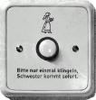

Getrennte Konflikte:
Pausen
Darf der das?
Nein!
Was krieg‘ ich
dafür?
Arbeitsschutz
Arbeitszeitgesetz ArbZG
Arbeitsschutzgesetz ArbSchG
und so fort
Schuldrecht
Vergütungsanspruch aus BGB § 612 (1) Arbeitsvertrag, Tarif …
Mitbestimmung
Betriebsverfassungsgesetz §87
Personalvertretungsgesetz (§75)
Mitarbeitervertretungsgesetz MVG (§42)
Mitarbeitervertretungsordnung MAVO
Wollen
wir das?
Notes:
wollen wir das ?
Pause muss sein, soll bezahlt sein oder ¾ Std. bei Nachtschicht von Arbeitszeit abziehen
bezahlte Pause, wenn man am Arbeitsplatz bleibt.
zum Thema machen mit Mitbest. und Schutzbestimmungen

Slide 7
Keine mitbestimmte Pause?
Arbeit ist Geld!
„Das Mitbestimmungsrecht bezieht sich auch auf die Dauer und die Lage der Pausen …
bloße Mitteilung genügt aber dem Mitbestimmungsrecht nicht … Schweigen des Betriebsrats kann nicht als Zustimmung gewertet werden … keine Fristen vor, nach deren fruchtlosem Ablauf die Zustimmung des Betriebsrats fingiert wird ….
Behauptung der Beklagten, das Verfahren sei mit dem Betriebsrat "abgestimmt", ist damit ebenso unerheblich … auch nicht in der Weise ausüben, dass er dem Arbeitgeber das alleinige Gestaltungsrecht über den mitbestimmungs-pflichtigen Tatbestand eröffnet.
LAG Köln, Urteil 09.10.2013
5 Sa 202/13

Slide 8
Keine mitbestimmte Pause?
Arbeit ist Geld!
Allerdings
kann das Mitbestimmungsrecht durch den Abschluss einer Betriebsvereinbarung als solcher ausgeübt werden, wenn
die Betriebsvereinbarung vorsieht,
dass der Arbeitgeber berechtigt ist,
unter bestimmten, in der Vereinbarung geregelten Voraussetzungen die Maßnahme allein zu treffen, wenn also die Betriebsvereinbarung schon das Wesentliche regelt.
LAG Köln, Urteil 09.10.2013
5 Sa 202/13

Slide 9
Keine mitbestimmte Pause?
Arbeit ist Geld!
Das Bundesarbeitsgericht hat in der zitierten Entscheidung eine Betriebsvereinbarung
als wirksame Ausübung des Mitbestimmungsrechts angesehen,
dabei aber hervorgehoben, dass
die Betriebsvereinbarung "detaillierte Regelungen" über die mit der einseitigen Anordnungsbefugnis verbundenen Verfahrens- und Verteilungsmodalitäten enthielt und dadurch der Betriebsrat die mitbestimmungspflichtige Angelegenheit "wesentlich mitgestaltet" habe.
LAG Köln, Urteil 09.10.2013
5 Sa 202/13

Slide 10
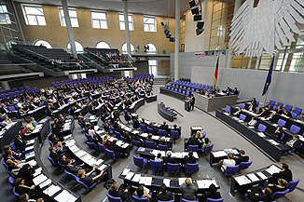
Pausenkorridor?
Ohne Rücksicht
Die Ruhepausen müssen im Voraus feststehen
[, indem] zu Beginn der täglichen Arbeitszeit zumindest ein bestimmter zeitlicher Rahmen feststehen muss,
innerhalb dessen der Arbeitnehmer
– ggf. in Absprache mit anderen Arbeitnehmern – seine Ruhepause in Anspruch nehmen kann.
Bundestagsdrucksache 12/5888,
13.10.1993, S. 24 zu ArbZG § 4

Slide 11
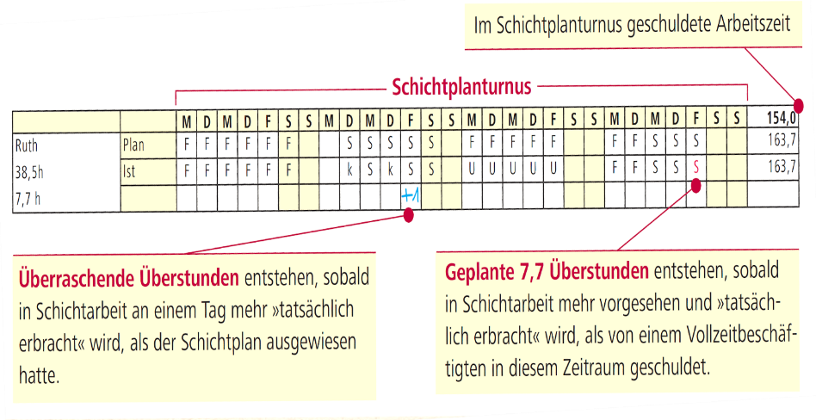


BAG Urteil vom 25.04.2013, 6 AZR 800/11
Dienstplan = Schichtplan = Schichtplanturnus = Ausgleichszeitraum
161,7
161,7

